Slide 1
大阪府都市基盤施設維持管理技術審議会
第３回 河川等部会
【資料1-1】
《各分野の最終とりまとめ》 について
（河川管理施設編）
1

Slide 2
目次
１．各分野の最終とりまとめ
１－１ 次期計画の基本方針等
１－２ 次期計画で目指すメンテナンスサイクルと主な取組
１－３ 次期計画の構成
１－４ 次期計画の概要
１．長寿命化計画の概要
２．戦略的維持管理の方針
３．効率的・効果的な維持管理の推進
３．１ 堤防・護岸・河道等
３．２ 地下河川・地下調節池
３．３ 砂防関係施設
３．４ ダム
３．５ その他施設
３．６ 設備
別途、設備部会で審議

Slide 3
１．各分野の最終とりまとめ
１－１ 次期計画の基本方針等
維持管理にあたっての基本理念
河川は、洪水、高潮等による災害を防止し、地域住民の生命・財産を守るための重要な防災施設であり、砂防関係施設は、土砂災害から住民の生命・財産、社会生活や経済活動に大きく影響する公共インフラ等を保全するための重要な施設である。また、河川は地域の貴重な水辺空間として利用される憩いの空間でもあることから、堤防や護岸等の河川管理施設については、常にその治水機能を維持し、流水の正常な機能維持など適切な河川環境の保全を図ることが重要である。
このため、点検や調査を適切に実施し、常に施設の状況把握に努め、異常を発見した際には、補修等の必要な措置を講じて災害を未然に防ぐとともに、府民が河川空間を利活用できるよう、関係機関と協力のうえ、適切な維持管理に努めなければならない。
次期計画における基本方針
➢予防保全による長寿命化への本格転換
➢新技術の活用や民間との連携による維持管理業務の高度化及び省力化
➢維持管理業務のDX化（データ蓄積・分析・活用）の推進
維持管理戦略の概要
➢ 河川管理施設の老朽化が急激に進行し、河床低下や河床洗堀に起因する護岸の被災が多数発生している状況に鑑み、河道特性を踏まえた河道と堤防・護岸の一体的な維持管理
を行う。加えて、全ての施設がその機能を確実に発揮するよう、きめ細かく点検・調査を実施し、適切に補修を行うなど、日常的維持管理を充実させることにより、予防保全による長寿命
化への本格転換を目指す。
➢ ドローンや走行型画像計測機器を活用した点検の導入に併せて、 AI技術の損傷評価への適用を目指す。この他、VR等を活用した技術職員研修を実施するなど、これら新技術の活用
を進めつつ、民間とも連携し、維持管理業務の高度化及び省力化を図る。
➢ PDCAサイクルにより維持管理業務の継続的な見直しを図るため、点検、診断・評価、補修履歴等のデータを維持管理DBに確実に蓄積し、データの分析、検証を踏まえて維持管理計
画の更新を行うとともに、維持管理に係る一連の業務のDX化を推進する。
次期計画の具体的な取組内容
予防保全による長寿命化への本格転換
①各施設の点検・評価の考え方、及び管理水準の設定に対する考え方を位置付け
②各々の施設について、維持管理手法の考え方を次期計画に位置付け
③施設の健全度に応じた点検頻度を設定
④河川護岸の更新等判定フローにおいて、河床低下や河床洗掘などの河道特性も、物理的視点としての評価項目に追加
新技術の活用や民間との連携による維持管理業務の高度化及び省力化
⑤直線区間等での点検の省力化や、近接目視が容易でない箇所の補完のため、ドローンや地下河川での走行型画像計測等により取得した画像の活用を位置付け
また、非破壊探査による面的なスクリーニングを位置付け
⑥適切な点検・評価の継続のため、新技術の導入や、専門コンサルタントによる点検を位置付け
⑦日常的な維持管理における新技術の活用を計画に位置付け
維持管理業務のDX化（データ蓄積・分析・活用）の推進
⑧ 「施設の安全性」の適切な評価のため、熟練技術職員の視点でまとめた診断ハンドブックの作成及び、点検、評価への活用を位置づけ
⑨予測計画型の維持管理に向けた、特殊堤(鋼構造) の劣化予測を前提としたデータ蓄積の計画的な実施、予測手法の継続検討及び、
河床低下が著しい河川を中心とした河床変動解析の実施及び、河川カルテや河川特性マップなどの活用。

Slide 4
１．各分野の最終とりまとめ
１－２ 次期計画で目指すメンテナンスサイクルと主な取組
維持管理計画作成・更新
全ての施設を対象
※分析に要する技術力の養成
計画未策定施設あり
Web・VR技術
の活用
・定期的に更新（５年に１度）
座学・実地研修
分析
・ツールの導入
・コンテンツの作成、充実
補修等対応
データ
データ蓄積・管理
データ
点検実施
予防保全の徹底
踏査・
目視による
ドローン・画像を活用
DX化
予防保全
紙媒体
・地下構造物等、代替が困難な施設は
特にこまめに補修対応
・河床低下対策等、河川特性に応じた
予防保全を計画的に実施
・堆積土砂、河道内樹木は河積阻害の
度合いを見定め順次対応
・包括管理委託を導入
・日常維持管理にも新技術を導入
データ
・活用・分析を前提とした
データ収集、蓄積
・維持管理DBで一元管理
・３次元台帳整備による
データの総合管理
・ドローン操縦者を養成
・非破壊探査等を導入
・遠隔臨場を導入
・民間との連携（委託）
損傷評価・診断
AI技術の活用
凡例
職員・
コンサルタントによる
目指す方向
現在
10年後
・AI診断技術を模索
割合
・具体的な取組案

Slide 5
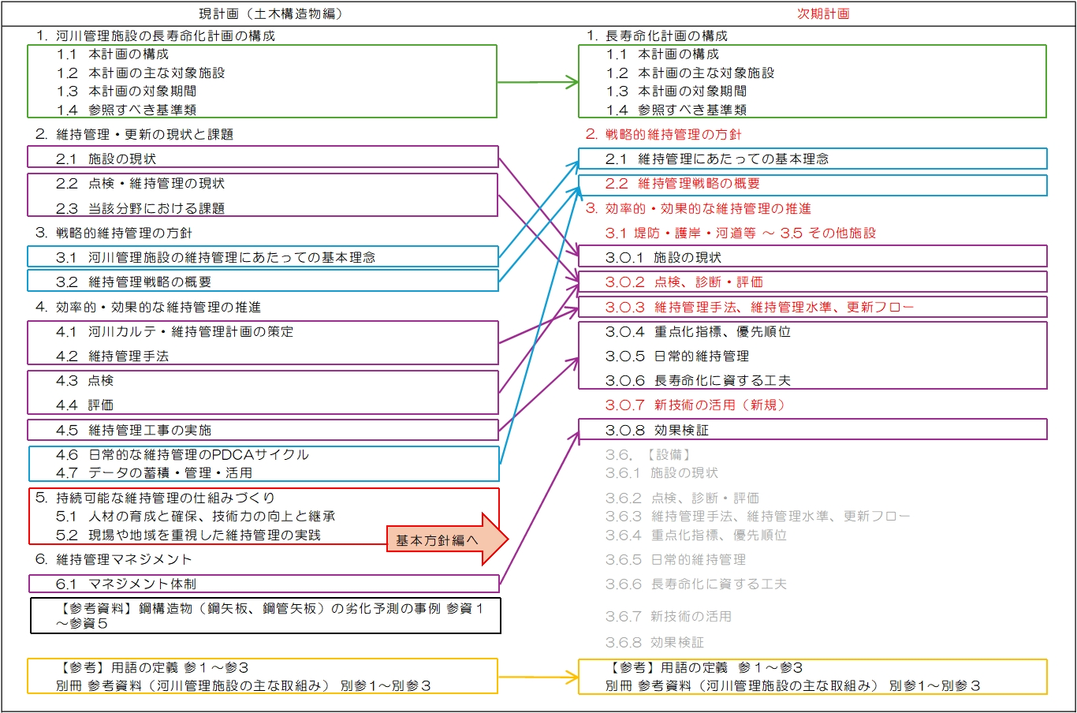
１．各分野の最終とりまとめ
１－３ 次期計画の構成
構成変更の視点
・すべての施設を計画に位置付け
・施設の機能維持に着目した日常的維持管理の充実及び予防保全の徹底
・施設ごとに、点検、評価等の項目を位置付け
・新技術の活用を位置付け
・維持管理マネジメントにおける効果検証の着目点を明確化

Slide 6
１．各分野の最終とりまとめ
１－4 次期計画の概要
１．長寿命化計画の概要
1.1 本計画の構成
1.2 本計画の主な対象施設
本行動計画は「大阪府都市基盤施設長寿命化計画」第1編基本方針に沿った分野毎行動計画の河川・ダム・砂防・設備等編である。
分野 | 対象施設例
土木構造物 | 堤防・護岸、地下河川等、水門等、砂防堰堤、急傾斜地崩壊防止施設、地すべり防止施設、ダム 等
設備 | 水門（樋門含む）、排水機場、防潮扉、堰、河川浄化施設、受変電設備、自家発電設備、監視制御設備、テレメータ設備、負荷設備、遠隔操作通信設備、昇降設備、ダム設備 等
大阪府都市基盤施設長寿命化計画の構成

Slide 7
１．各分野の最終とりまとめ
１－4 次期計画の概要
２．戦略的維持管理の方針
2.1 維持管理にあたっての基本理念
【再掲】
河川は、洪水、高潮等による災害を防止し、地域住民の生命・財産を守るための重要な防災施設であり、砂防関係施設は、土砂災害から住民の生命・財産、社会生活や経済活動に大きく影響する公共インフラ等を保全するための重要な施設である。また、河川は地域の貴重な水辺空間として利用される憩いの空間でもあることから、堤防や護岸等の河川管理施設は、常にその治水機能を発揮するとともに、流水の正常な機能維持など適切な河川環境の保全がなされることが重要である。
このため、点検や調査を適宜実施し、常に河川管理施設の状況把握に努め、異常を発見した際には、補修等の必要な措置を講じて災害を未然に防ぐとともに、関係機関と協力し、府民が河川空間を利活用できるよう適切な維持管理に努めなければならない。
2.2 維持管理戦略の概要
【再掲】
河川管理施設の老朽化が急激に進行し、河床低下や河床洗堀に起因する護岸の被災が多数発生している状況に鑑み、河道特性を踏まえた河道と堤防・護岸の一体的な維持管理を行う。加えて、全ての施設がその機能を確実に発揮するよう、きめ細かく点検・調査を実施し、適切に補修を行うなど、日常的維持管理を充実させることにより、予防保全による長寿命化への本格転換を目指す。
また、ドローンや走行型画像計測機器を活用した点検の導入に併せて、 AI技術の損傷評価への適用を目指す。この他、VR等を活用した技術職員研修を実施するなど、これら新技術の活用を進めつつ、民間とも連携し、維持管理業務の高度化及び省力化を図る。
さらに、PDCAサイクルにより維持管理業務の継続的な見直しを図るため、点検、診断・評価、補修履歴等のデータを維持管理DBに確実に蓄積し、データの分析、検証を踏まえて維持管理計画の更新を行うとともに、維持管理に係る一連の業務のDX化を着実に進める。
なお、各施設の維持管理計画の策定・更新にあたっては、施設の特性に着目した適切な維持管理手法を選択することとし、様々な不具合事象に対し適切な診断・評価が可能となるよう判断の目安を明確化する。併せて、補修・更新工事等の実施にあたっての重点化の考え方を明示するものとする。

Slide 8
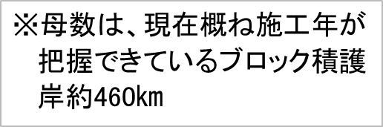
１．各分野の最終とりまとめ
１－4 次期計画の概要
３．効率的・効果的な維持管理の推進
3.1 堤防・護岸・河道等
3.1.1 施設の現状
①現時点の管理延長
堤防・護岸、特殊堤、堰・床止工、河道：777km
③高齢化
現状では50年以上経過した施設が約5割
→今後10年で約7割、20年で約９割の施設が施工後50年を超過する。
②施設数の推移
3.1.2 点検
①点検種別
【⑤】
②損傷種別毎の損傷度を評価
（損傷度判定表︓ブロック積ひび割れの例）

Slide 9
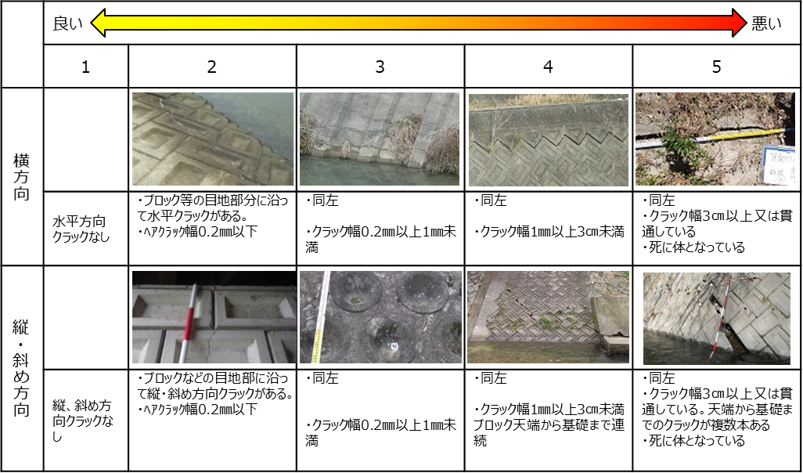
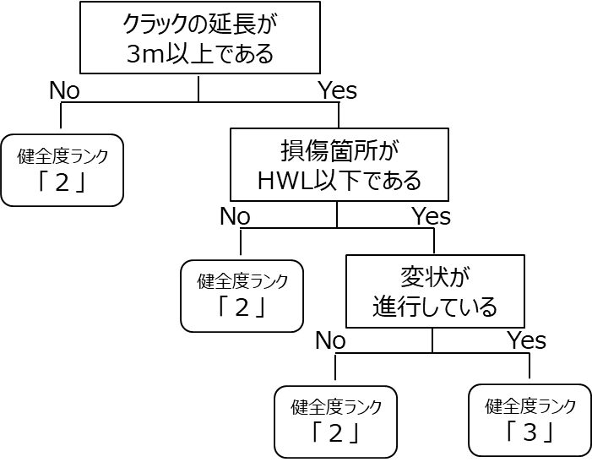
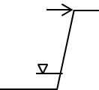
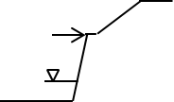
１．各分野の最終とりまとめ
１－4 次期計画の概要
３．効率的・効果的な維持管理の推進
3.1 堤防・護岸・河道等
3.1.2 点検
【⑥】
④点検の実施主体と頻度
【③】
③点検業務の実施
点検業務については、法令や基準等に則り、施設管理者として、施設の供用に支障となる不具合を速やかに察知し、常に良好な状態に保つよう維持・修繕を促進する観点から、施設の状態を継続的に把握し、施設不具合に対して的確に判断することが求められる。
そのため、直営（府職員）で実施することを基本とするが、より詳細な点検が必要な場合や調査の専門性、実施難易度等を考慮し、効率性、点検体制の維持などの観点から、新技術の導入やコンサルタント等の調査業者による点検も活用する。
 |  | 実施者
 |  | 直営（府職員） | 委託 | 地元
頻度 | 日常 | 日常パトロール（巡視） 【1回/２週程度】 | － | アドプトリバー^{※2} まいど通報システム
 | 年に数回 | 河川施設点検（河川管理施設）【1回/年】 | － | －
 | 緊急時 | 緊急点検^{※1} | － | －
 | 5年に1回 | － | 定期詳細点検（横断測量） 定期詳細点検（定期詳細調査（空洞化調査）） | －
 | ※１ 台風や洪水、地震後などに河川管理施設に損傷がないかを確認する。また、他施設等で事故が発生した場合に、同種の危険性がないか河川管理施設について確認する。 ※２ 各団体の活動状況により頻度は異なる。アドプトは地域住⺠等による清掃活動が主であるが、活動時に施設の損傷等が発⾒された場合は府に連絡。
3.1.2 診断・評価
【⑧】
損傷種別毎、損傷レベル毎に写真やその状態を表すコメントを付けた評価基準及び、各部材の損傷だけに着目することなく、構造物全体としての健全度を評価するための健全度指標を右に示す。これらの評価基準については、現場点検時にも活用するためデータ整理するとともに、今後の点検データの蓄積等を踏まえて適宜見直しを行い、精度の向上を図っていくものとする。
(1)ブロック積みひび割れ
一次評価で損傷度が3以上の場合
一次評価で損傷度が4の場合
※クラックのみの損傷を対象
※
※
※管理用通路が認定道路になっている場合はYesに進む
HWLが明確でないところの考え方
健全度指標
ココ
・護岸勾配が堤防天端まで一律のものは堤防天端とする
・護岸勾配が途中で変わるものはその変化点とする
ココ

Slide 10
１．各分野の最終とりまとめ
１－4 次期計画の概要
３．効率的・効果的な維持管理の推進
3.1 堤防・護岸・河道等
3.1.3 維持管理手法
【⑨】
【②】
河川断面を構成するコンクリートブロック、鋼矢板、河床（洗掘）などに着目し、損傷要因と考えられるコンクリートのひび割れ、塗装の剥離・鋼材の腐食、ブロック積のはらみ出し、河床の異常洗掘などの不具合事象を抽出し、それぞれについて損傷程度を分かりやすく分類し、各種管理水準を設定の上、河川断面全体で洪水等自然外力への耐力を総合的に評価することとする。
河川管理施設におけるコンクリートを部材とする構造物は、洪水等自然外力にさらされおり、その作用や部材の劣化予測が困難なことから、状態監視型による維持管理手法を採用することとし、部材の劣化の状態から管理水準を設定する。
鋼構造物を部材とする構造物は、その劣化原因が金属腐食であることから、これまでの計測データを活用し、経過年数からその劣化を予測し、事前に補修時期を設定するなど予測計画型の維持管理手法を目指すこととし、構造計算上の部材性能の観点で管理水準を設定する。但し、その適用にあたっては、計測データが十分に蓄積され、適正に劣化予測することが可能な場合に限るものとし、それまでの間は、コンクリート構造物と同様に状態監視型を採用するものとする。
3.1.3 維持管理水準
【①】
目標管理水準及び限界管理水準の設定
河川管理施設が有する治水機能を確実に維持するために、目標管理水準と限界管理水準を設定し、それぞれの管理水準に応じて適切に補修・部分更新を行う。
区分 |  | 内 容
限界管理水準 |  | ・ ・ | 施設の安全性、信頼性を損なう不具合等、管理上、 絶対に下回ってはならない水準 一般的に、これを超えると大規模修繕や更新等が 必要となる
目標管理水準 |  | ・ ・ ・ | 管理上、目標とする水準 これを下回ると修繕等の対策を実施 目標管理水準は、不測の事態が発生した場合でも 対応可能となるよう、限界管理水準との間に適切 な余裕を見込んで設定する
 | 予測計画型 の場合 | ・ | 劣化予測が可能な施設（部位・部材等）において、 目標供用年数（寿命）を設定した上で、ライフサ イクルコストの最小化など、最適なタイミングで 最適な修繕等を行う水準

Slide 11
１．各分野の最終とりまとめ
１－4 次期計画の概要
３．効率的・効果的な維持管理の推進
3.1 堤防・護岸・河道等
3.1.3 更新フロー
3.1.4 重点化指標、優先順位
【④】
河床低下や河床洗堀などの河道特性も、物理的視点としての評価項目に加え、計画的に実施する。
施設の維持管理のリスクは、劣化や損傷等の状況と社会的影響度を勘案するものとし、発生した場合の社会的な影響が大きいほど重大なリスクとして評価する。具体的には、健全度のランクと、不具合が起こった場合の人命や社会的被害の大きさとの組み合わせによるリスクを２軸で評価し、重点化を図っていく。
スタート
機能的視点
の有無
有り
河川改修計画の有無
更新
優先度評価・対応方針
無し
社会的視点
の有無
有り
親水護岸の設置要望の有無
部分更新
無し
物理的視点
大規模な
損傷等有り
護岸の大規模な損傷等の
有無
（大規模な損傷の有無）
（一連の河床低下の有無）
更新・部分更新・補修
大規模な
損傷等無し
損傷の程度※1
中規模の
損傷
軽微なブロックの損傷の有無
補修・修繕
損傷
なし
小規模の損傷
経過観察
日常的補修
事前対策等※2
※１：本フローでは、損傷の大きいものは限界管理水準を下回るものとして、物理的視点から部分更新として表現している。
また、損傷の程度が小さいものは、直営作業等により対応する。
※２：同様の事象の発生が懸念される場合など、予防的に対策を施す措置
※３：本フローは“堤防・護岸”のほか、“河道（河床洗堀・河床低下）”、“特殊堤（コンクリート）”、堰・床止等”に適用する

Slide 12
１．各分野の最終とりまとめ
１－4 次期計画の概要
３．効率的・効果的な維持管理の推進
3.1 堤防・護岸・河道等
3.1.5 日常的維持管理
【⑦】
（１）日常的な維持管理の着実な実践
日常的な維持管理においては、施設を常に良好な状態に保つよう、施設の状態を的確に把握し、施設不具合の早期発見、早期対応
や緊急的・突発的な事案、苦情・要望事項等への迅速な対応、不法・不正行為の防止に努め、府民の安全・安心の確保はもとより、府
民サービスの向上など、これらの取組みを引き続き着実に実施する。
そのため、施設の点検、診断・評価の結果に基づき、適切な時期に着実かつ効率的、効果的に必要な対策を実施するとともに、施設の
状態や対策履歴等の情報を記録し、次期点検、診断等に活用するメンテナンスサイクルを構築する。
また、施設の適正利用を図る、日常的にきめ細やかな維持管理作業を実施する等の取組みを実践するほか、河床へ容易に進入可能と
なる坂路形状の護岸構造とする、住宅地が隣接する箇所などでは草木が繁茂しないよう堤防法面の土羽をなくすなど施設設計上の工夫を
検討する。
さらに、多くの府民等に河川管理施設の維持管理に関して理解と参画を促すため、都市基盤施設の保全や活用する機会を提供し、府民
や企業等、地域社会と協働、連携した維持管理を推進する。（アドプトリバープログラムなど）
これらの取組みを着実に実践していくために地域や施設の特性等を考慮し、新技術の活用も含め創意工夫を凝らしながら適切に対応するとともにPDCAサイクルによる継続的なマネジメントを行っていく。
3.1.6 長寿命化に資する工夫
（４）維持管理を見通した新設工事上の工夫
建設及び補修・補強の計画、設計等の段階においては、最小限の維持管理でこれまで以上に施設の長寿命化が実現できる新たな技術、
材料、工法の活用を検討し、ライフサイクルコストの縮減を図る必要がある。
河川においては、河川の線形に起因する固定化したみお筋や横断工作物による流況の変化が堤防、護岸等の機能低下に与える影響が
特に大きいことから、定期的な点検の際に河道の状態を確実に把握し、早期の対策につなげるものとする。
また、天端道路において一般車両の通行規制ができない場合など、いずれ護岸に輪荷重がかかることが想定される箇所では予め輪荷重を
考慮した護岸構造とすることなどに留意する。

Slide 13
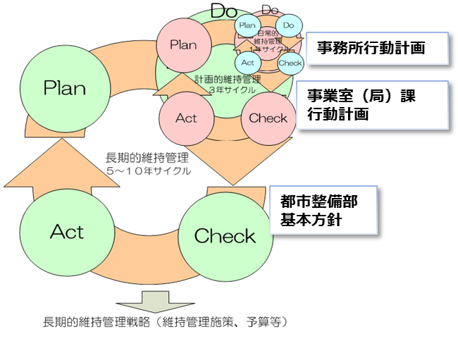
１．各分野の最終とりまとめ
１－4 次期計画の概要
３．効率的・効果的な維持管理の推進
3.1 堤防・護岸等
3.1.7 新技術の活用
維持管理業務の高度化及び省力化、また、業務を通じて抽出された課題解決等を目的として、試行実施を含めて積極的に新技術を活用することとする。
（1）ドローンの活用
・職員による⽬視外⾶⾏を含めドローン操縦の有資格者の育成を行うとともに、⾃動操縦機体の導⼊などさらなる活⽤拡⼤に取組む。
・ドローンが撮影した映像・画像から損傷度を⾃動判別するAI解析等の技術の導⼊可能性を検討する。
（2）非破壊探査の活用
・定期的詳細点検時に打音調査やコアボーリングによる調査に加え、非破壊探査を導入し、護岸背面や堤防内部の空洞化の把握に
努める。
（3）日常維持管理における新技術の活用
・草刈り業務のおけるラジコン草刈り機の導入、引続き、日常的維持管理の省力化、効率化に資する新技術を模索する。
3.1.8 効果検証
維持管理マネジメントは以下に示す項目ごとの視点で行うことを基本とする。
・点 検 ：重大な損傷等の見落としがないか
目視による状態把握が困難な場合、補完する手法は確立しているか
・診断・評価 ：施設等の状態、損傷等の原因を適切に評価し補修等対応につなげることで、目標
管理水準を保持できているか
・維持管理方法 ：データの蓄積・分析を踏まえ、予測計画型に移行することでLCC最適化が図れないか
・維持管理水準 ：設定した水準で施設等が適切に機能を発揮できているか
・更新フロー ：施設の損傷要因等に対し、適切な対応となっているか
・重点化・優先順位 ：施設の機能が十分に発揮されないことに起因する、社会的影響度が大きな災害等が
発生していないか
・日常的維持管理 ：施設等の状態を適切に把握できているか
軽微な損傷等についてはこまめに対応ができているか
・ＤＸ化 ：より効率的、効果的な維持管理に向け分析を行う視点で、情報の蓄積・管理方法
は適切か
・新技術の活用 ：一連の業務に際し、十分な対応ができているか
より効率的、効果的な手段がないか
PDCAサイクルによる継続的なマネジメントイメージ

Slide 14
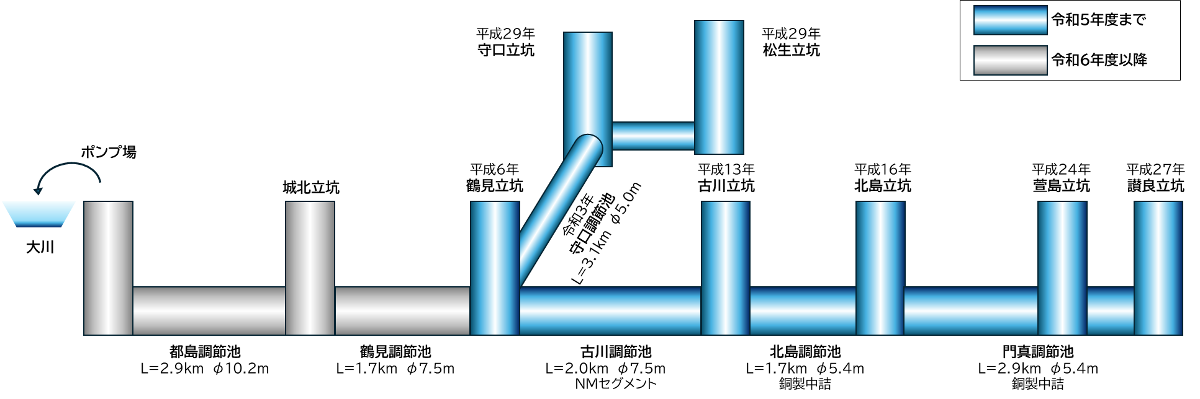
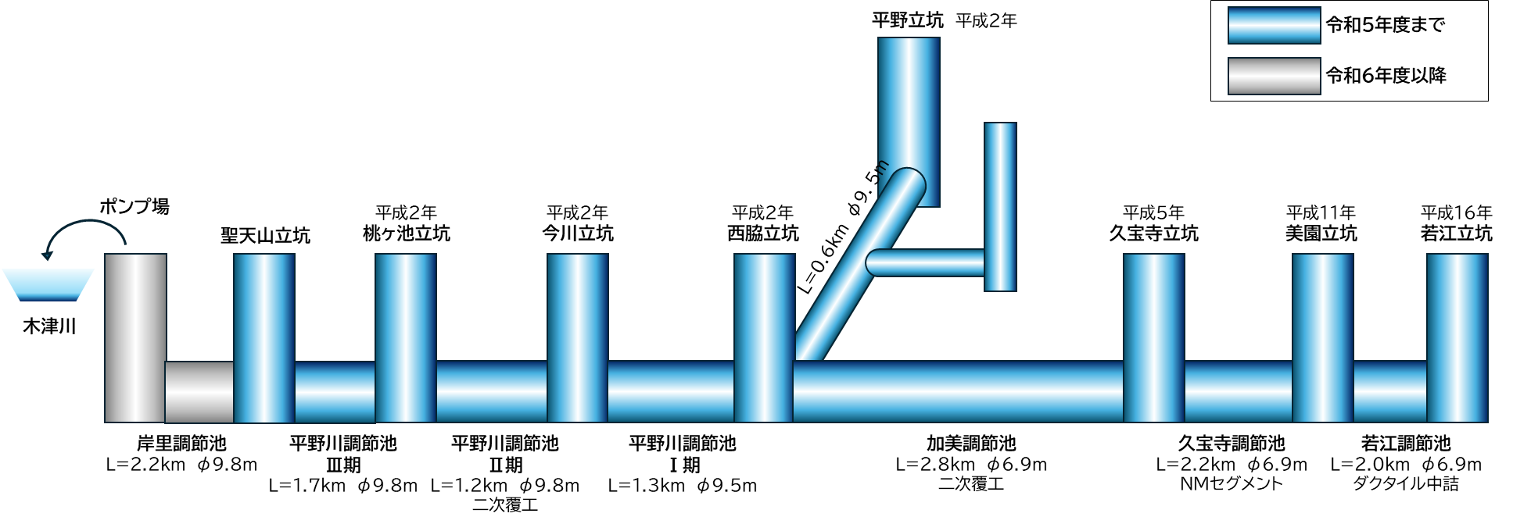
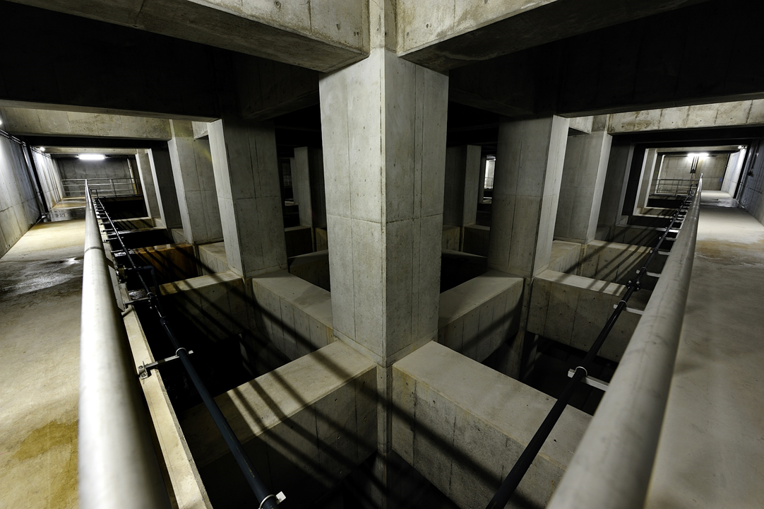
１．各分野の最終とりまとめ
１－4 次期計画の概要
３．効率的・効果的な維持管理の推進
3.2 地下河川・地下調節池
①現時点の管理延長 地下河川 20.9㎞
3.2.1 施設の現状
②施設の現状（地下河川）
③現時点の管理施設数 地下調節池 2５箇所
④施設の現状（地下調節池）
【築造年次】
松原南調節池
地上の状況（⼤正川調節池）

Slide 15
１．各分野の最終とりまとめ
１－4 次期計画の概要
３．効率的・効果的な維持管理の推進
3.2 地下河川・地下調節池
3.2.2 点検
①点検種別
【⑤】
 | 点検種別 | 内容等
地下河川・ 地下調節池 | 初期（更新）点検 | 施設の供用後（概ね５年後）にコンサルタントによる初期（更新）点検を行ない損傷図等の作成（更新）を行う 近接目視が容易でない箇所についてはドローン、走行型画像計測等により取得した画像を活用
 | 施設点検 | 地上施設の状態の変化を把握するための点検 近接目視が容易でない箇所についてはドローン等により取得した画像を活用
 | 定期点検 | 施設全体を対象に、損傷状況の調査や損傷進行状況の確認を行う点検 近接目視が容易でない箇所についてはドローン等により取得した画像を活用
 | 出水期前点検 | 漏水による施設への影響、鋼製階段の損傷が無いか等を把握する点検
 | 緊急点検 | 漏水の設備への影響、鋼製階段の損傷などを把握するための点検 地震等が発生した場合、施設に異常が無いかを点検
 | 臨時点検 | 各種点検で損傷構造物が発見された場合、その他なんらかの異常が発見された場合、同様の異常が発生していないかを点検 他施設等で不具合が発生した場合、同種の構造物点検を随時実施
【⑥】
③点検の実施主体と頻度
【③】
②点検業務の実施
点検業務については、法令や基準等に則り、施設管理者として、施設の供用に支障となる不具合を速やかに察知し、常に良好な状態に保つよう維持・修繕を促進する観点から、施設の状態を継続的に把握し、施設不具合に対して的確に判断することが求められる。
そのため、直営（府職員）で実施することを基本とするが、より詳細な点検が必要な場合や調査の専門性、実施難易度等を考慮し、効率性、点検体制の維持などの観点から、新技術の導入やコンサルタント等の調査業者による点検も活用する。
 |  | 実施者
 |  | 直営（府職員） | 委託
頻度 | 日常 | － | －
 | 年に数回 | 施設点検【4回/年】 定期点検【1回/年】 出水期前点検 【1回/年】 | －
 | 緊急時 | 緊急点検・臨時点検 | －
 | 数年に1回 | － | 初期（更新）点検

Slide 16
１．各分野の最終とりまとめ
１－4 次期計画の概要
３．効率的・効果的な維持管理の推進
3.2 地下河川・地下調節池
3.2.2 診断・評価
「河川構造物（地下構造物）の維持管理マニュアル（案）平成30年6月（令和4年10月修正）河川室 寝屋川水系改修工営所」により評価する。
①損傷度判定フロー
「河川構造物（地下構造物）の維持管理マニュアル（案）平成30年6月（令和4年10月修正）河川室 寝屋川水系改修工営所」より抜粋

Slide 17
１．各分野の最終とりまとめ
１－4 次期計画の概要
３．効率的・効果的な維持管理の推進
3.2 地下河川・地下調節池
3.2.3 維持管理手法
【②】
地下河川・地下調節池は、コンクリートを主たる部材とし、構造物の配置上、再構築不可能な構造物であることから、損傷・劣化への早期対応を基本とした、状態監視型による維持管理を行う。
地下河川・地下調節池が有する治水機能を確実に維持するために、目標管理水準と限界管理水準を設定し、それぞれの管理水準に応じて適切に補修を行う。
3.2.3 維持管理水準
維持管理水準については3.1.3を参照。
目標管理水準及び限界管理水準の設定
【①】

Slide 18
１．各分野の最終とりまとめ
１－4 次期計画の概要
３．効率的・効果的な維持管理の推進
3.2 地下河川・地下調節池
3.2.4 重点化指標、優先順位
日常的な維持管理として、軽微であるが、施設の健全度に影響を及ぼす損傷は、こまめに補修・修繕したり、事後保全として緊急・応急措置を行い、予防保全に努める。
計画的な維持管理として、初期（更新）点検に基づき、計画的に補修を行う。
また、補修に当たっては、地下構造物については再構築不可な構造であることから、施設全体の健全度は評価せず、個別の損傷度から補修を計画する。
3.2.5 日常的維持管理
（１）日常的な維持管理の着実な実践
日常的な維持管理においては、施設を常に良好な状態に保つよう、施設の状態を的確に把握し、施設不具合の早期発見、早期対応や緊急
的・突発的な事案、苦情・要望事項等への迅速な対応、不法・不正行為の防止に努める。
これらの取組みを着実に実践していくために地域や施設の特性等を考慮し、新技術の活用を含め創意工夫を凝らしながら適切に対応するとと
もにPDCAサイクルによる継続的なマネジメントを行っていく。
3.2.6 長寿命化に資する工夫
（1）長寿命化に資する（劣化抑制）補修等の実施
維持管理作業の実施にあたって、緊急性を要する応急措置や簡易な補修等は、その規模や状況を見極めた上で、損傷の程度が拡大する前に実施する。
（2）維持管理段階における長寿命化に資する工夫
維持管理段階においても、こまめな補修や創意工夫により施設の劣化を防ぎ、または現場状況に応じた材料グレードの選定、NETISに登録されているコンクリートのひび割れを自己修復させる自己治癒コンクリートの活用など、構造物の耐久性が向上し、メンテナンス作業を低減させた長寿命化が期待できる技術の採用を検討する。
（3）ライフサイクルコスト縮減
建設および更新・大規模補修の計画、設計等の段階において、設計・建設費用が通常より高くなるとしても、基本構造部分の耐久性を向上させることや、維持管理が容易に行える構造とすることによるライフサイクルコストの縮減を検討する。

Slide 19
１．各分野の最終とりまとめ
１－4 次期計画の概要
３．効率的・効果的な維持管理の推進
3.2 地下河川・地下調節池
3.2.7 新技術の活用
（１） 基本的な考え方
維持管理業務の高度化及び省力化、また、業務を通じて抽出された課題解決等を目的として、試行実施を含めて積極的に新技術を活用す
ることとする。
1）ドローンを用いた点検
・職員による⽬視外⾶⾏を含めドローン操縦の有資格者の育成を⾏うとともに、⾃動操縦機体の導⼊などさらなる活⽤拡⼤に取組む。
・ドローンが撮影した映像・画像から損傷度を⾃動判別するAI解析等の技術の導⼊可能性を検討する。
2）走行型画像計測を用いた点検
・初期（更新）点検において走行型画像計測を導入するなど、活用拡大に取組む。
3.2.8 効果検証
効果検証については3.1.8を参照。

Slide 20
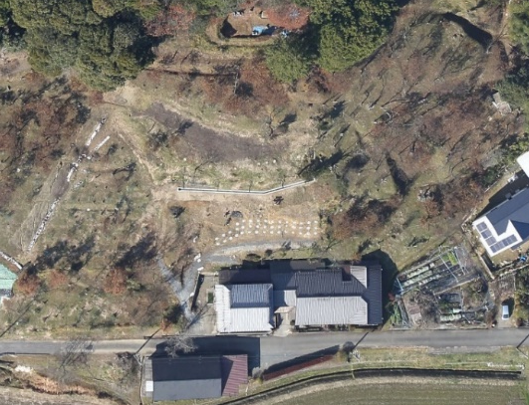
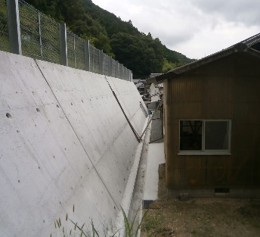
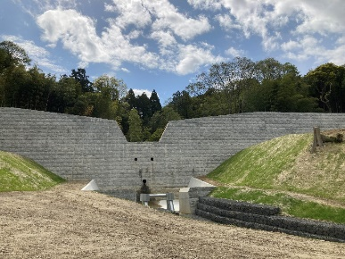
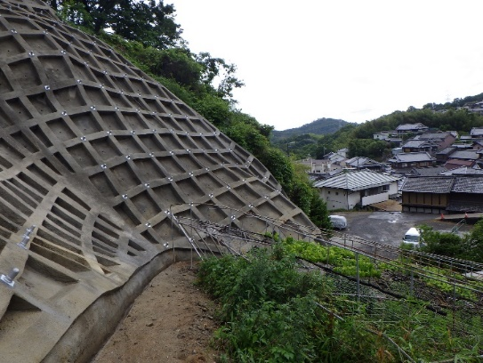
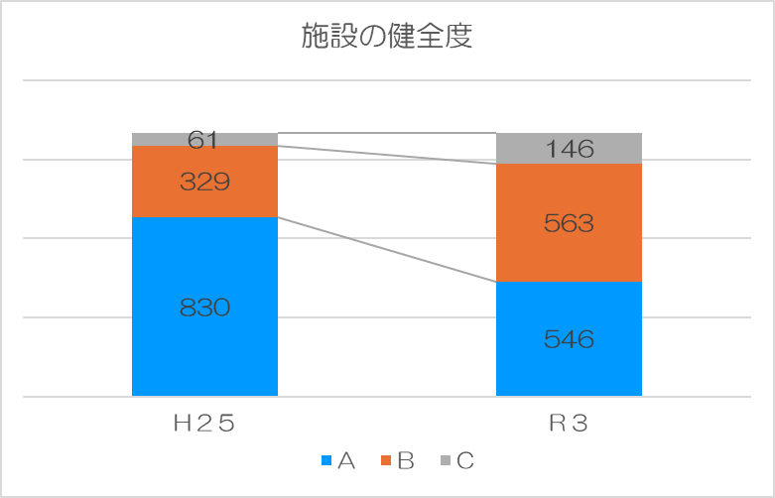
１．各分野の最終とりまとめ
１－4 次期計画の概要
３．効率的・効果的な維持管理の推進
3.3 砂防関係施設
3.3.1 施設の現状
①現時点の管理施設数
砂防堰堤（土堰堤含む）1,041箇所、渓流保全工 92.1km、急傾斜地崩壊防止施設（擁壁、法枠、アンカー等）202箇所,191地区、地すべり防止施設（集水井、横ボーリング、杭等）15箇所
②施設の現状
抑止杭工
地下水排除工
地山補強工
急傾斜地崩壊防止施設
（擁壁工）
不透過型砂防堰堤
地すべり対策施設
（杭工・地山補強工・地下水排除工）
③施設状態
健全度B、Cは増加傾向であるが、各損傷箇所の状態変化を把握し、適切に維持管理することで施設の損傷による災害はない。
○砂防堰堤
戦前に作られた砂防えん堤など施⼯後70年を超えるものもある（コンクリート構造が主体であるが鋼製部材を⽤いている箇所もある）
○地すべり防⽌施設
概成後30年を超える地区もあり、施設としては施⼯後40年を超える施設もある（杭⼯、アンカー⼯、法⾯⼯、排⽔⼯などがある）
○急傾斜地崩壊防⽌施設
急傾斜地法が昭和44年に公布され、古い施設では施⼯後40年を超えている（擁壁⼯や法枠⼯、アンカー⼯が多い）
急傾斜地崩壊防止施設
（法枠工）
健全度A:対策不要、健全度B:経過観察、健全度C:要対策

Slide 21
１．各分野の最終とりまとめ
１－4 次期計画の概要
３．効率的・効果的な維持管理の推進
3.3 砂防関係施設
3.3.2 点検
①点検種別
【⑤】
 | 点検種別 | 内容等
砂防 | 定期点検 | 砂防堰堤、急傾斜地崩壊防止施設、地すべり防止施設について、目視により施設の損傷等を点検 近接目視が容易でない箇所についてはドローン等により取得した画像を活用
 | 緊急点検 | 豪雨発生時や、地震等の発生後、ドローンを活用し砂防施設の不具合の有無を調査 他施設等で不具合が発生した場合に、同種の構造物点検を随時実施
【⑥】
③点検の実施主体と頻度
【③】
②点検業務の実施
点検業務については、法令や基準等に則り、施設管理者として、施設の供用に支障となる不具合を速やかに察知し、常に良好な状態に保つよう維持・修繕を促進する観点から、施設の状態を継続的に把握し、施設不具合に対して的確に判断することが求められる。
そのため、直営（府職員）で実施することを基本とするが、より詳細な点検が必要な場合や調査の専門性、実施難易度等を考慮し、効率性、点検体制の維持などの観点から、新技術の導入やコンサルタント等の調査業者による点検も活用する。
 |  | 実施者
 |  | 直営（府職員） | 委託
頻度 | 日常 | － | －
 | 緊急時 | 緊急点検^{※1} | －
 | 数年に1回 | 定期点検【1回/3年】^{※2} 詳細点検^{※3} | 詳細点検^{※3}
※１豪雨発生時や大規模な地震発生後などに施設に損傷がないかを確認する。
※２ 前回の点検による健全度評価がAの箇所は１回／６年とする。ただし、前回の点検実施以降に降雨等で損傷が生じた場合は、この限りではない。 ※３ 定期点検や緊急点検にて要対策と評価された場合。

Slide 22
１．各分野の最終とりまとめ
１－4 次期計画の概要
３．効率的・効果的な維持管理の推進
3.3 砂防関係施設
3.3.2 診断・評価
「大阪府砂防施設 点検マニュアル 平成30年3月 大阪府」、「大阪府砂防施設長寿命化計画 平成30年3月 大阪府」により評価している。
①損傷度評価基準
②損傷度判定基準
分類 | 損傷等の程度
aランク | 当該部位に損傷等が発生しており、損傷等に伴い、当該部位の性能上の安定性や強度の低下が懸念される状態
bランク | 当該部位に損傷等が発生しているが、問題となる性能の劣化が生じていない。 現状では対策を講じる必要はないが、今後の損傷等の進行を確認するため、 定期点検や臨時点検等により、経過を観察する必要がある状態
cランク | 当該部位に損傷等は発生していないもしくは軽微な損傷が発生しているものの、 損傷等に伴う当該部位の性能の劣化が認められず、対策の必要がない状態
「大阪府砂防施設 点検マニュアル 平成３０年3月 大阪府」より抜粋

Slide 23
１．各分野の最終とりまとめ
１－4 次期計画の概要
３．効率的・効果的な維持管理の推進
3.3 砂防関係施設
3.3.3 維持管理手法
【②】
砂防堰堤や急傾斜地崩壊防止施設、地すべり防止施設などの砂防関係施設は、コンクリートを主たる部材とする構造物が多いことから、状態監視型による維持管理を行う。また、砂防堰堤における鋼製型のスリットや急傾斜地崩壊防止施設等におけるアンカー（鋼材）についても、現時点ではその劣化予測は困難であることから、これらの施設についても、状態監視型による維持管理を行う。
3.3.3 維持管理水準
維持管理水準については3.1.3を参照。
【①】
目標管理水準及び限界管理水準の設定

Slide 24
１．各分野の最終とりまとめ
１－4 次期計画の概要
３．効率的・効果的な維持管理の推進
3.3 砂防関係施設
3.3.3 更新フロー
3.3.4 重点化指標、優先順位
【④】
「砂防関係施設点検要領（案）令和4年3月 国土交通省砂防部保全課」、「砂防関係施設の長寿命化計画策定ガイドライン（案）令和4年3月 水管理・国土保全局砂防部保全課」に準じて更新等判断している。
施設の維持管理のリスクは、劣化や損傷等の状況と施設重要度を勘案するものとし、発生した場合の社会的な影響が大きいほど重大なリスクとして評価する。
① 健全度による優先度評価
健全度評価から各砂防関係施設の優先度は以下のように評価する。
【砂防堰堤・渓流保全工】
砂防堰堤、渓流保全工は部位別の変状レベル評価により、健全度をA,B1,B2,C1,C2の5段階に評価している。要対策は健全度がC2、C1の施設である対策は健全度がC2の施設を優先して実施して、C2施設の対策が完了してからC1の施設を実施する。
【地すべり防止施設、急傾斜地崩壊防止施設】
地すべり防止施設、急傾斜地崩壊防止施設は変状レベルの評価により、健全度をA,B,Cの3段階に評価している。要対策は健全度がCの施設である。健全度Cの施設の中で施設の重要度を評価して、重要性が高い施設より対策を実施する。
② 施設重要度による優先度評価
土砂災害警戒区域内に位置する施設を重要度上位として位置付け、優先度上位とする。その上で土砂災害警戒区域内・外それぞれの施設群を下記の指標により順位付けする。
【土砂災害警戒区域内の施設】
土砂災害警戒区域は保全対象や災害発生危険度等を点数によって評価して、災害発生時の影響が高い区域からA～Eの5段階の総合評価が行われている。
土砂災害警戒区域内の施設は、土砂災害警戒区域の総合評価が高い施設を優先度上位とする。同じランクの施設は総合評価に用いられている「災害時の影響点数」と「災害時の危険度点数」の合計点が高い方を優先度上位とする。
【土砂災害警戒区域外の施設】
施設の重要度は土石流危険渓流や地すべり・急傾斜地崩壊危険箇所内に位置する施設であるかと、保全対象の戸数によって配点を決定した。各評価指標の合計点が大きい施設より優先的に対策を実施する。
「砂防関係施設点検要領（案）令和4年3月 国土交通省砂防部保全課」より抜粋
健全度 | 損傷等の程度
対策不要 （A） | 当該施設に損傷等は発生していないか、軽微な損傷が発生しているものの、損傷等に伴う当該施設の機能及び性能の低下が認められず、対策の必要がない状態。
経過観察 （B） | 当該施設に損傷等が発生しているが、問題となる機能及び性能の低下が生じていない。現状では早急に対策を講じる必要はないが、将来対策を必要とするおそれがあるので、定期巡視点検や臨時点検等により、経過を観察する、または、予防保全の観点より対策が必要である状態。
要対策 （C） | 当該施設に損傷等が発生しており、損傷等に伴い、当該施設の機能低下が生じている、あるいは当該施設の性能上の安定性や強度の低下が懸念される状態。
「砂防関係施設の長寿命化計画策定ガイドライン（案）令和4年3月 水管理・国土保全局砂防部保全課」より抜粋

Slide 25
１．各分野の最終とりまとめ
１－4 次期計画の概要
３．効率的・効果的な維持管理の推進
3.3 砂防関係施設
3.2.5 日常的維持管理
（１）日常的な維持管理の着実な実践
日常的な維持管理においては、施設を常に良好な状態に保つよう、施設の状態を的確に把握し、施設不具合の早期発見、早期対応や緊急的・突発的な事案、苦情・要望事項等への迅速な対応、不法・不正行為の防止に努め、府民の安全・安心の確保などの取組みを引き続き着実に実施する。
また、砂防関係施設が捕捉した土砂や流木等を撤去するための進入路を設定するなど、施設の長寿命化に資する取組みを日常的な維持管理の中においても実践していく。
これらの取組みを着実に実践していくために地域や施設の特性等を考慮し、新技術の活用も含め創意工夫を凝らしながら適切に対応するとともにPDCAサイクルによる継続的なマネジメントを行っていく。
3.3.6 長寿命化に資する工夫
建設及び補修・補強の計画、設計等の段階においては、最小限の維持管理でこれまで以上に施設の長寿命化が実現できる新たな技術、材料、工法
の活用を検討し、ライフサイクルコストの縮減を図る必要がある。
3.3.7 新技術の活用
（１） 基本的な考え方
維持管理業務の高度化及び省力化、また、業務を通じて抽出された課題解決等を目的として、試行実施を含めて国や他府県の事例等を参考に新技術の導入を検討する。
1）ドローンの活用
・職員による⽬視外⾶⾏を含めドローン操縦の有資格者の育成を行うとともに、⾃動操縦機体の導⼊などさらなる活⽤拡⼤に取組む。
・ドローンが撮影した映像・画像から損傷度を⾃動判別するAI解析等の技術の導⼊可能性を検討する。
3.3.8 効果検証
効果検証については3.1.8を参照。

Slide 26
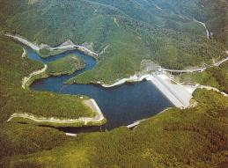
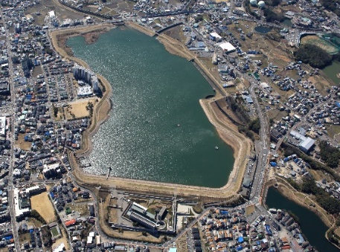
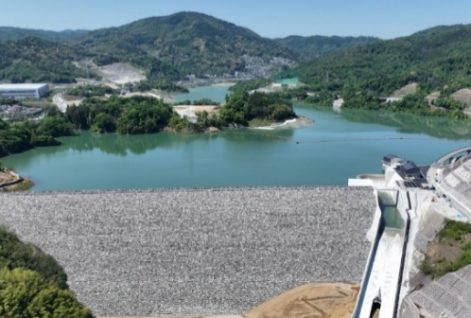
１．各分野の最終とりまとめ
１－4 次期計画の概要
３．効率的・効果的な維持管理の推進
3.4 ダム
3.4.1 施設の現状
①現時点の管理施設数
均一型フィルダム 1基、中央コア型ロックフィルダム 2基
ダム諸元
型式 | 中央コア型ロックフィルダム
堤高 | 47.0m
堤頂長 | 222.5m
天端高 | EL337.0m
●箕面川ダムの施工年次
箕面川の治水対策については、昭和42年7月の北摂豪雨による多大な流域被害を契機に、ダム建設及び河川改修を推進。昭和５８年（１９８３年）完成。
⇒ダム供用開始後、４１年経過
●狭山池ダムの施工年次
ダム諸元
型式 | 均一型アースフィルダム
堤高 | 18.5m
堤頂長 | 997m
天端高 | EL85.4m
西除川の治水対策については、昭和57年 8月の豪雨による西除川・東除川流域の多大な洪水被害を契機に、農業用ため池であった狭山池を、洪水調節機能を有するダムに改築するためのダム建設及び河川改修を推進。平成１３年（２００１年）完成。
⇒ダム供用開始後、２３年経過
●安威川ダムの施工年次
ダム諸元
型式 | 中央コア型ロックフィルダム
堤高 | 76.5m
堤頂長 | 337.5m
天端高 | EL131.5m
安威川の治水対策については、昭和42年の7月豪雨による多大な流域被害を契機に、ダム建設及び河川改修を推進。令和５年（２０２３年）完成。
⇒ダム供用開始後、１年目

Slide 27
１．各分野の最終とりまとめ
１－4 次期計画の概要
３．効率的・効果的な維持管理の推進
3.4 ダム
3.4.2 点検
①点検種別
【⑤】
 | 点検種別 | 内容等
ダム | 定期点検 | 堤体等について、目視により施設の損傷等を点検 近接目視が容易でない箇所についてはドローン等により取得した画像を活用
 | 詳細調査 | ダム操作規則及び細則に規定するダム諸量（漏水量、変位、浸潤線）の観測を指定の頻度で実施し、異常値の有無を確認。合わせて本体の点検も実施
 | 緊急点検 | 地震等の発生後、ドローンを活用しダム施設の点検を実施。また、他施設等で不具合が発生した場合に、同種の構造物点検を随時実施
 | 定期検査 | ダム施設及び貯水池が適切に維持管理され、良好な状態に保持されているか、また、流水管理が適切に行われているか確認するため、維持管理状況、ダム施設・貯水池の状態について、ダム管理者以外の視点から定期的に実施
 | 総合点検 | ダムの長寿命化、長期的なダムの安全性及び機能の保持を目的に実施 日常点検や定期検査では通常実施しない規模の調査・試験を必要に応じて実施
【⑥】
③点検の実施主体と頻度
【③】
②点検業務の実施
点検業務については、法令や基準等に則り、施設管理者として、施設の供用に支障となる不具合を速やかに察知し、常に良好な状態に保つよう維持・修繕を促進する観点から、施設の状態を継続的に把握し、施設不具合に対して的確に判断することが求められる。
そのため、直営（府職員）で実施することを基本とするが、より詳細な点検が必要な場合や調査の専門性、実施難易度等を考慮し、効率性、点検体制の維持などの観点から、新技術の導入やコンサルタント等の調査業者による点検も活用する。

Slide 28
１．各分野の最終とりまとめ
１－4 次期計画の概要
３．効率的・効果的な維持管理の推進
3.4 ダム
3.4.2 診断・評価
「ダム定期検査の手引き［河川管理施設のダム版］平成28年3月 国土交通省 水管理・国土保全局河川環境課」、
「ダム総合点検実施要領・同解説 平成25年10月 国土交通省水管理・国土保全局 河川環境課」により評価する。
【参考】
①定期検査
ダム施設・貯水池の状態検査における検査箇所の個別判定区分
②総合点検
構成要素(細別)の管理レベルと健全度区分の組合せに基づく保全対策の基本的考え方
施設の管理レベル及び健全度に 対応する保全対策一覧表 |  |  | 構成要素（細別）の管理レベル
 |  |  | H | M | L
健全度の区分 | a1 | ○機能低下により、緊急の措置が必要な状態 | 予防保全 （直ちに対策を実施） | 予防保全 （直ちに対策を実施） | 事後保全 （速やかに対策を実施）
 | a2 | ○劣化・損傷により機能への影響が認められ、何らかの措置が必要な状態 | 予防保全 （直ちに対策を実施） | 予防保全 （速やかに対策を実施） | 事後保全 （重点状態監視） （必要に応じて対策を実施）
 | b1 | ○現状では機能が維持されているが、劣化・損傷が認められ、近い将来、機能に影響を及ぼすと予見される状態 | 予防保全 （速やかに対策を実施） | 予防保全 （重点状態監視） （必要に応じて対策を実施） | 事後保全 （保全対象に至っていない）
 | b2 | ○現状では機能が維持されているが、劣化・損傷が認められ、中長期的には機能に影響を及ぼす可能性がある状態 | 予防保全 （重点状態監視） （必要に応じて対策を実施） | 予防保全 （状態監視） | 事後保全 （保全対象に至っていない）
 | C | ○軽微な劣化・損傷が認められるが機能には支障がなく、将来的にも機能に影響を及ぼす恐れがない状態 ○劣化・損傷が認められない状態 | 予防保全 （状態監視） | 予防保全 （状態監視） | 事後保全 （保全対象に至っていない）
個別判定 区分 | 土木構造物の状態
a | 堤体・基礎地盤等の異状な挙動や劣化・損傷等により、ダムの安全性及び機能への影響が認められ、直ちに措置を講じる必要がある状態
ｂ1 | ダムの安全性及び機能は保持されていると判断されるものの、堤体・基礎地盤等の挙動に異状の兆候が認められることから、速やかに措置を講じる必要がある状態
ｂ2 | ダムの安全性及び機能は保持されていると判断されるものの、堤体・基礎地盤等の挙動や劣化・損傷等の状態から、必要に応じて措置を講じる必要がある状態
ｃ | 挙動が安定しており、劣化・損傷等がみとめられない、又は軽微な劣化・損傷等は生じているが、ダムの安全性及び機能に影響を及ぼすおそれがないと判断され、状態監視を継続することで良い状態
「ダム総合点検実施要領・同解説 平成25年10月 国土交通省水管理・国土保全局 河川環境課」より抜粋
「ダム定期検査の手引き［河川管理施設のダム版］
平成28年3月 国土交通省 水管理・国土保全局河川環境課」より抜粋加工

Slide 29
１．各分野の最終とりまとめ
１－4 次期計画の概要
３．効率的・効果的な維持管理の推進
3.4 ダム
3.4.3 維持管理手法
【②】
ダム施設（フィルダム及びロックフィルダム）については、これまでも操作規則及び細則に規定するダム諸量の観測（漏水、変位、浸潤線の計測）を指定の頻度（1回/月又は1回/3か月）で実施しており、今後とも状態監視型による維持管理を行う。
3.4.3 維持管理水準
施設の管理レベル及び健全度に 対応する保全対策一覧表 |  |  | 構成要素（細別）の管理レベル
 |  |  | H | M | L
健全度の区分 | a1 | ○機能低下により、緊急の措置が必要な状態 | 予防保全 （直ちに対策を実施） | 予防保全 （直ちに対策を実施） | 事後保全 （速やかに対策を実施）
 | a2 | ○劣化・損傷により機能への影響が認められ、何らかの措置が必要な状態 | 予防保全 （直ちに対策を実施） | 予防保全 （速やかに対策を実施） | 事後保全 （重点状態監視） （必要に応じて対策を実施）
 | b1 | ○現状では機能が維持されているが、劣化・損傷が認められ、近い将来、機能に影響を及ぼすと予見される状態 | 予防保全 （速やかに対策を実施） | 予防保全 （重点状態監視） （必要に応じて対策を実施） | 事後保全 （保全対象に至っていない）
 | b2 | ○現状では機能が維持されているが、劣化・損傷が認められ、中長期的には機能に影響を及ぼす可能性がある状態 | 予防保全 （重点状態監視） （必要に応じて対策を実施） | 予防保全 （状態監視） | 事後保全 （保全対象に至っていない）
 | C | ○軽微な劣化・損傷が認められるが機能には支障がなく、将来的にも機能に影響を及ぼす恐れがない状態 ○劣化・損傷が認められない状態 | 予防保全 （状態監視） | 予防保全 （状態監視） | 事後保全 （保全対象に至っていない）
【①】
補修等の実施にあたっては、構成要素（細別）別に設定された管理レベルと点検等の結果に基づき評価された健全度の組合せを踏まえ、右図に示した保全対策の基本的な考え方により判断する。また、必要に応じて施設の設置条件等を考慮し総合的に判断する。

Slide 30
１．各分野の最終とりまとめ
１－4 次期計画の概要
３．効率的・効果的な維持管理の推進
3.4 ダム
3.4.3 更新フロー
3.4.4 重点化指標、優先順位
堤体、堤体周辺斜面、減勢工等の更新等については、「ダム総合点検実施要領・同解説 平成25年10月 国土交通省 水管理・国土保全局 河川環境課」、「ダム定期検査の手引き［河川管理施設のダム版］平成28年3月 国土交通省 水管理・国土保全局 河川環境課」に準じて判断している。
施設の維持管理のリスクは、劣化や損傷等の状況と施設の管理レベルを勘案するものとし、発生した場合の社会的な影響が大きいほど重大なリスクとして評価する。
優先度評価・対応方針

Slide 31
１．各分野の最終とりまとめ
１－4 次期計画の概要
３．効率的・効果的な維持管理の推進
3.4 ダム
3.4.5 日常的維持管理
（１）日常的な維持管理の着実な実践
日常的な維持管理においては、施設を常に良好な状態に保つよう、施設の状態を的確に把握し、施設不具合の早期発見、早期対応や緊急的・突発的な事案、苦情・要望事項等への迅速な対応、不法・不正行為の防止に努め、府民の安全・安心の確保はもとより、府民サービスの向上など、これらの取組みを引き続き着実に実施する。
また、ダム管理施設が有する治水機能等を確実に維持するため、ロックフィルダムの外部変形（沈下量及び水平変位）計測に関して、GPSによる自動計測システムを導入する等、より効率的・効果的な施設の日常的維持管理に取り組んでいく。
これらの取組みを着実に実践していくために地域や施設の特性等を考慮し、新技術の活用も含め創意工夫を凝らしながら適切に対応するとともに、各種点検の実施などPDCAサイクルによる継続的なマネジメントを行っていく。
3.4.6 長寿命化に資する工夫
（1）建設段階での工夫（品質確保の維持）
安威川ダムでは、建設段階において、堤体材料採取時の迅速な画像解析による粒度確認や、材料全量の層状仮置きによる均質化などの工夫により、長寿命化に資する品質確保を図っている。
（2）維持管理段階における長寿命化に資する工夫
維持管理段階においても、きめ細やかな補修や創意工夫により施設の劣化を防ぎ、または現場状況に応じた材料グレードの選定、NETISに登録されているコンクリートのひび割れを自己修復させる自己治癒コンクリートの活用など、構造物の耐久性が向上し、メンテナンス作業を低減させた長寿命化が期待できる技術の採用を検討する。
（3）ライフサイクルコスト縮減
更新・大規模補修の計画、設計等の段階において、設計・建設費用が通常より高くなるとしても、基本構造部分の耐久性を向上させることや、維持管理が容易に行える構造とすることによるライフサイクルコストの縮減を検討する。

Slide 32
１．各分野の最終とりまとめ
１－4 次期計画の概要
３．効率的・効果的な維持管理の推進
3.4 ダム
3.4.7 新技術の活用
（１） 基本的な考え方
維持管理業務の高度化及び省力化、また、業務を通じて抽出された課題解決等を目的として、試行実施を含めて国や他府県の事例等を参考に新技術の導入を検討する。
（1）ドローンの活用
・職員による⽬視外⾶⾏を含めドローン操縦の有資格者の育成を行うとともに、⾃動操縦機体の導⼊などさらなる活⽤拡⼤に取組む。
・船舶による定期巡視や大規模出水後の貯水池周辺の点検時において、近接目視が容易でない箇所の点検にドローンを活用する。
・ドローンが撮影した映像・画像から損傷度を⾃動判別するAI解析等の技術の導⼊可能性を検討する。
（2）非破壊検査技術の活用
・洪水吐き等大規模コンクリート構造物について、定期検査や総合点検時に非破壊検査技術の導入等を検討し、維持管理業務の
効率化を図る。
（3）日常維持管理における新技術の活用
・GNSSによるダム堤体等の変形計測や、マルチビーム測探機搭載の無人ボートによる貯水池の深浅測量など、引続き、日常的維持
管理の省力化、効率化に資する新技術を模索する。
3.4.8 効果検証
効果検証については3.1.8を参照。

Slide 33
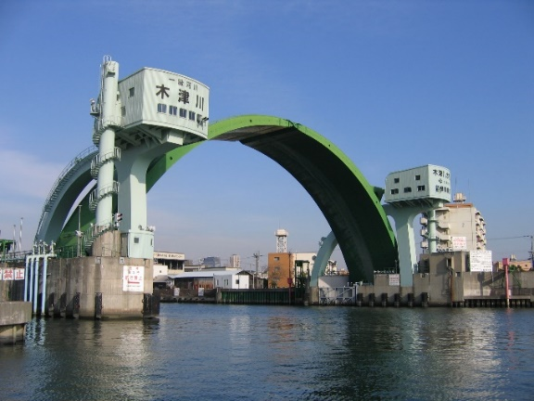
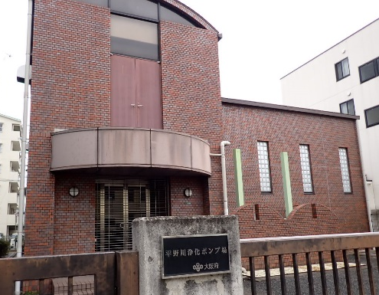
１．各分野の最終とりまとめ
１－4 次期計画の概要
３．効率的・効果的な維持管理の推進
3.5 その他施設
3.5.1 施設の現状
①現時点の管理施設数
河川管理施設 |  | 数量 | 備考
機械設備を有する排水機場等の土木構造物 | 水門、樋門、排水機場、防潮扉等 | 130基
 | 遊水地 | 5箇所 | 寝屋川流域のみ
 | 浄化施設 | 7箇所
 | 調節池 | 2箇所 | 光明台調節池、住吉川防災調節池
その他維持管理を有する施設 | 防災船着場 | 9基
 | その他 | 一式 | 河川管理用船舶・船着場、灯浮標、網場、護岸照明施設、啓発拠点施設等
1）機械設備を有する排水機場等の土木構造物
木津川水門
（堰柱、門柱等のコンクリート部等）
平野川浄化ポンプ場
（処理水放流渠等のコンクリート部等）
テレメータ観測局
（パンザマスト等）

Slide 34
１．各分野の最終とりまとめ
１－4 次期計画の概要
３．効率的・効果的な維持管理の推進
3.5 その他施設
3.5.1 施設の現状
2）その他維持管理を要する施設
「八軒家浜防災船着場（浮桟橋）」
護岸照明施設（大川、堂島川）
灯浮標（堂島川）
網場（寝屋川、第二寝屋川、平野川）
河川管理用船舶・船着場（木津川）

Slide 35
１．各分野の最終とりまとめ
１－4 次期計画の概要
３．効率的・効果的な維持管理の推進
3.5 その他施設
3.5.2 点検
①点検種別
【⑤】
 | 点検種別 | 内容等
機械設備等を有する排水機場等の土木構造物 | 出水期前点検 | 損傷の有無、状況を確認することを目的に実施 近接目視が容易でない箇所についてはドローン等により取得した画像を活用
 | 出水後点検 | 洪水発生後、河川管理施設の不具合の有無を確認することを目的に実施 近接目視が容易でない箇所についてはドローン等により取得した画像を活用
 | 臨時点検 | 地震等の発生後、河川管理施設の不具合の有無を確認することを目的に実施
その他維持管理を要する施設 （護岸照明施設以外） | 初回点検診断 | 建設または改良直後の竣工段階、あるいは既存施設に対する維持管理計画の策定段階において、施設全体のみならず各部材及び附帯設備において維持管理の初期状態を把握するために実施
 | 日常点検 | 大規模な変状の発見の他、荷役作業等の施設の利用上の支障となるものを発見することを目的に実施 近接目視が容易でない箇所についてはドローン等により取得した画像を活用
 | 一般定期点検診断 | 構造物の部材ごとの劣化度を判定することを目的に実施 近接目視が容易でない箇所についてはドローン等により取得した画像を活用
 | 詳細定期点検診断 | 水中部の劣化度を判定することを目的に実施
 | 一般臨時点検診断 | 洪水や地震等の発生後、施設の不具合の有無を確認することを目的に実施
 | 詳細臨時点検診断 | 日常点検、一般定期点検診断、詳細定期点検診断、一般臨時点検診断において特段の変状が発見された場合の原因究明や施設の性能への影響把握を目的に実施
その他維持管理を要する施設 （護岸照明施設） | 日常点検 | 施設異常の早期発見を目的に実施 近接目視が容易でない箇所についてはドローン等により取得した画像を活用
 | 初期点検 | 比較的早い時期に発生しやすい異常を発見することを目的に実施 近接目視が容易でない箇所についてはドローン等により取得した画像を活用
 | 定期点検 | 日常点検では確認できない又は発見が困難な損傷を発見することを目的に実施
 | 異常時点検 | 台風や大規模な地震発生後などに施設に損傷がないかを確認
 | 施工時点検 | 日常点検では確認しにくい箇所について、施設の補修・補強工事等の実施にあわせ工事用の足場などを利用して臨時的に実施
 | 緊急点検 | 照明灯の倒壊など、第三者被害や社会的に大きな事故が発生した場合に必要に応じて、主に附属物の安全性を確認することを目的に実施
【点検・評価に関する事項③】
②点検業務の実施
点検業務については、法令や基準等に則り、施設管理者として、施設の供用に支障となる不具合を速やかに察知し、常に良好な状態に保つよう維持・修繕を促進する観点から、施設の状態を継続的に把握し、施設不具合に対して的確に判断することが求められる。
そのため、直営（府職員）で実施することを基本とするが、より詳細な点検が必要な場合や調査の専門性、実施難易度等を考慮し、効率性、点検体制の維持などの観点から、新技術の導入やコンサルタント等の調査業者による点検も活用する。
35

Slide 36
１．各分野の最終とりまとめ
１－4 次期計画の概要
３．効率的・効果的な維持管理の推進
3.5 その他施設
3.5.2 診断・評価
防災船着場の損傷に係る点検・評価ついては、「港湾の施設の維持管理計画策定ガイドライン 平成27年4月（令和5年3月一部変更）国土交通省港湾局」「港湾の施設の点検診断ガイドライン 平成26年7月 国土交通省港湾局」により実施している。
機械設備等を有する排水機場等の土木構造物の損傷に係る点検・評価については、「堤防等河川管理施設及び河道の点検・評価要領 令和5年3月 国土交通省水管理・国土保全局河川環境課」「樋門・樋管のコンクリート部材における点検評価のポイント（案）平成28年3月 国立研究開発法人 土木研究所 先端材料資源研究センター」「シェッド、大型カルバート等定期点検要領 平成31年2月 国土交通省道路局」を参考に実施している。
その他維持管理を要する施設（護岸照明施設、事務所船舶、灯浮標、網場）各施設の特性を踏まえ、点検・評価の考え方を別途定める。なお、パンザマスト等の土木施設は「大阪府道路附属物（標識・照明等）点検要領 令和6年3月 大阪府都市整備部道路室」により点検・評価を実施している。
3.5.3 維持管理手法
【②】
その他施設が有する治水機能を確実に維持するために、目標管理水準と限界管理水準を設定し、それぞれの管理水準に応じて適切に補修・部分更新を行う。
目標管理水準については、LCC最小化の観点だけではなく、それらの条件を踏まえ安全性・信頼性、施設の特性や重要性などを考慮し、機能上問題がない水準に適切に設定する。
また、不測の事態が発生した場合でも対応可能となるよう、限界管理水準との間に適切な余裕を見込む。

Slide 37
１．各分野の最終とりまとめ
１－4 次期計画の概要
３．効率的・効果的な維持管理の推進
3.5 その他施設
3.5.3 維持管理水準
各施設の維持管理水準については以下の基準等に準ずる。
■機械設備等を有する排水機場等の土木構造物
「堤防等河川管理施設及び河道の点検・評価要領 令和5年3月 国土交通省 水管理・国土保全局 河川環境課」
「樋門・樋管のコンクリート部材における点検評価のポイント（案）平成28年3月 国立研究開発法人 土木研究所先端材料資源研究センター」
「シェッド、大型カルバート等定期点検要領 平成31年2月 国土交通省 道路局」
■その他維持管理を要する施設（防災船着場）
「港湾の施設の維持管理計画策定ガイドライン 令和5年3月 国土交通省 港湾局」
「港湾の施設の点検診断ガイドライン 令和3年3月 国土交通省 港湾局」
■その他維持管理を要する施設（事務所船舶、灯浮標、護岸照明施設、網場等）
「港湾の施設の点検診断ガイドライン 平成26年7月 国土交通省 港湾局」
「大阪府道路附属物（標識・照明等）点検要領 令和6年3月 大阪府都市整備部道路室」
【①】

Slide 38
１．各分野の最終とりまとめ
１－4 次期計画の概要
３．効率的・効果的な維持管理の推進
3.5 その他施設
3.5.3 更新フロー
3.5.4 重点化指標、優先順位
【④】
各施設の更新等の判断については、「港湾の施設の維持管理計画策定ガイドライン 令和5年3月 国土交通省 港湾局」等基準に準ずる。
施設の維持管理のリスクは、劣化や損傷等の状況と社会的影響度を勘案するものとし、発生した場合の社会的な影響が大きいほど重大なリスクとして評価する。
優先度評価のイメージ
「港湾の施設の維持管理計画策定ガイドライン【第１部 総論】（平成27年4月、令和5年3月 一部変更）」P.69より抜粋

Slide 39
１．各分野の最終とりまとめ
１－4 次期計画の概要
３．効率的・効果的な維持管理の推進
3.5 その他施設
3.5.5 日常的維持管理
日常的維持管理については3.3.5を参照。
3.5.6 長寿命化に資する工夫
長寿命化に資する工夫については3.2.6を参照。
3.5.7 新技術の活用
新技術の活用については3.3.7を参照。
3.5.8 効果検証
効果検証については3.1.8を参照。

